Slide 1
CHỦ ĐỀ 2
Bài 5 : PHÂN TỬ -
ĐƠN CHẤT – HỢP CHẤT (tiết 2)

Slide 2
Nội dung
Mở đầu
2.
3.
Đơn chất
Hợp chất
Luyện tập
Vận dụng

Slide 3
MỞ ĐẦU
Phân loại chất dựa vào thành phần nguyên tố

Slide 4
Mở đầu
Dựa vào thành phần nguyên tố, em hãy phân loại các chất trong hình sau thành 2 loại:
Chất được tạo nên từ 1 NTHH
Chất được tạo nên từ 2 NTHH

Slide 5
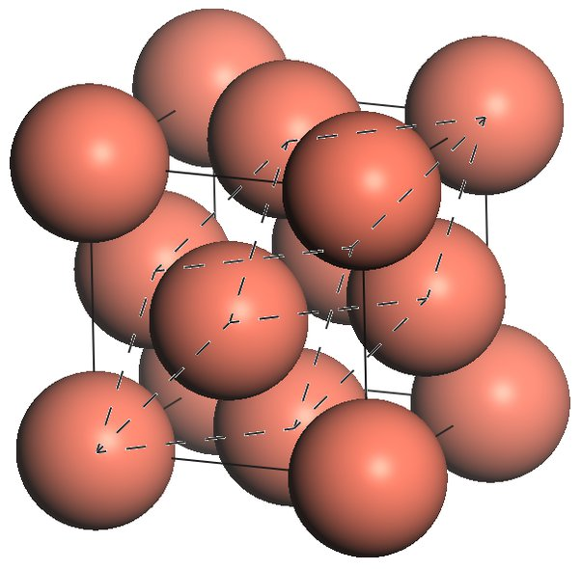
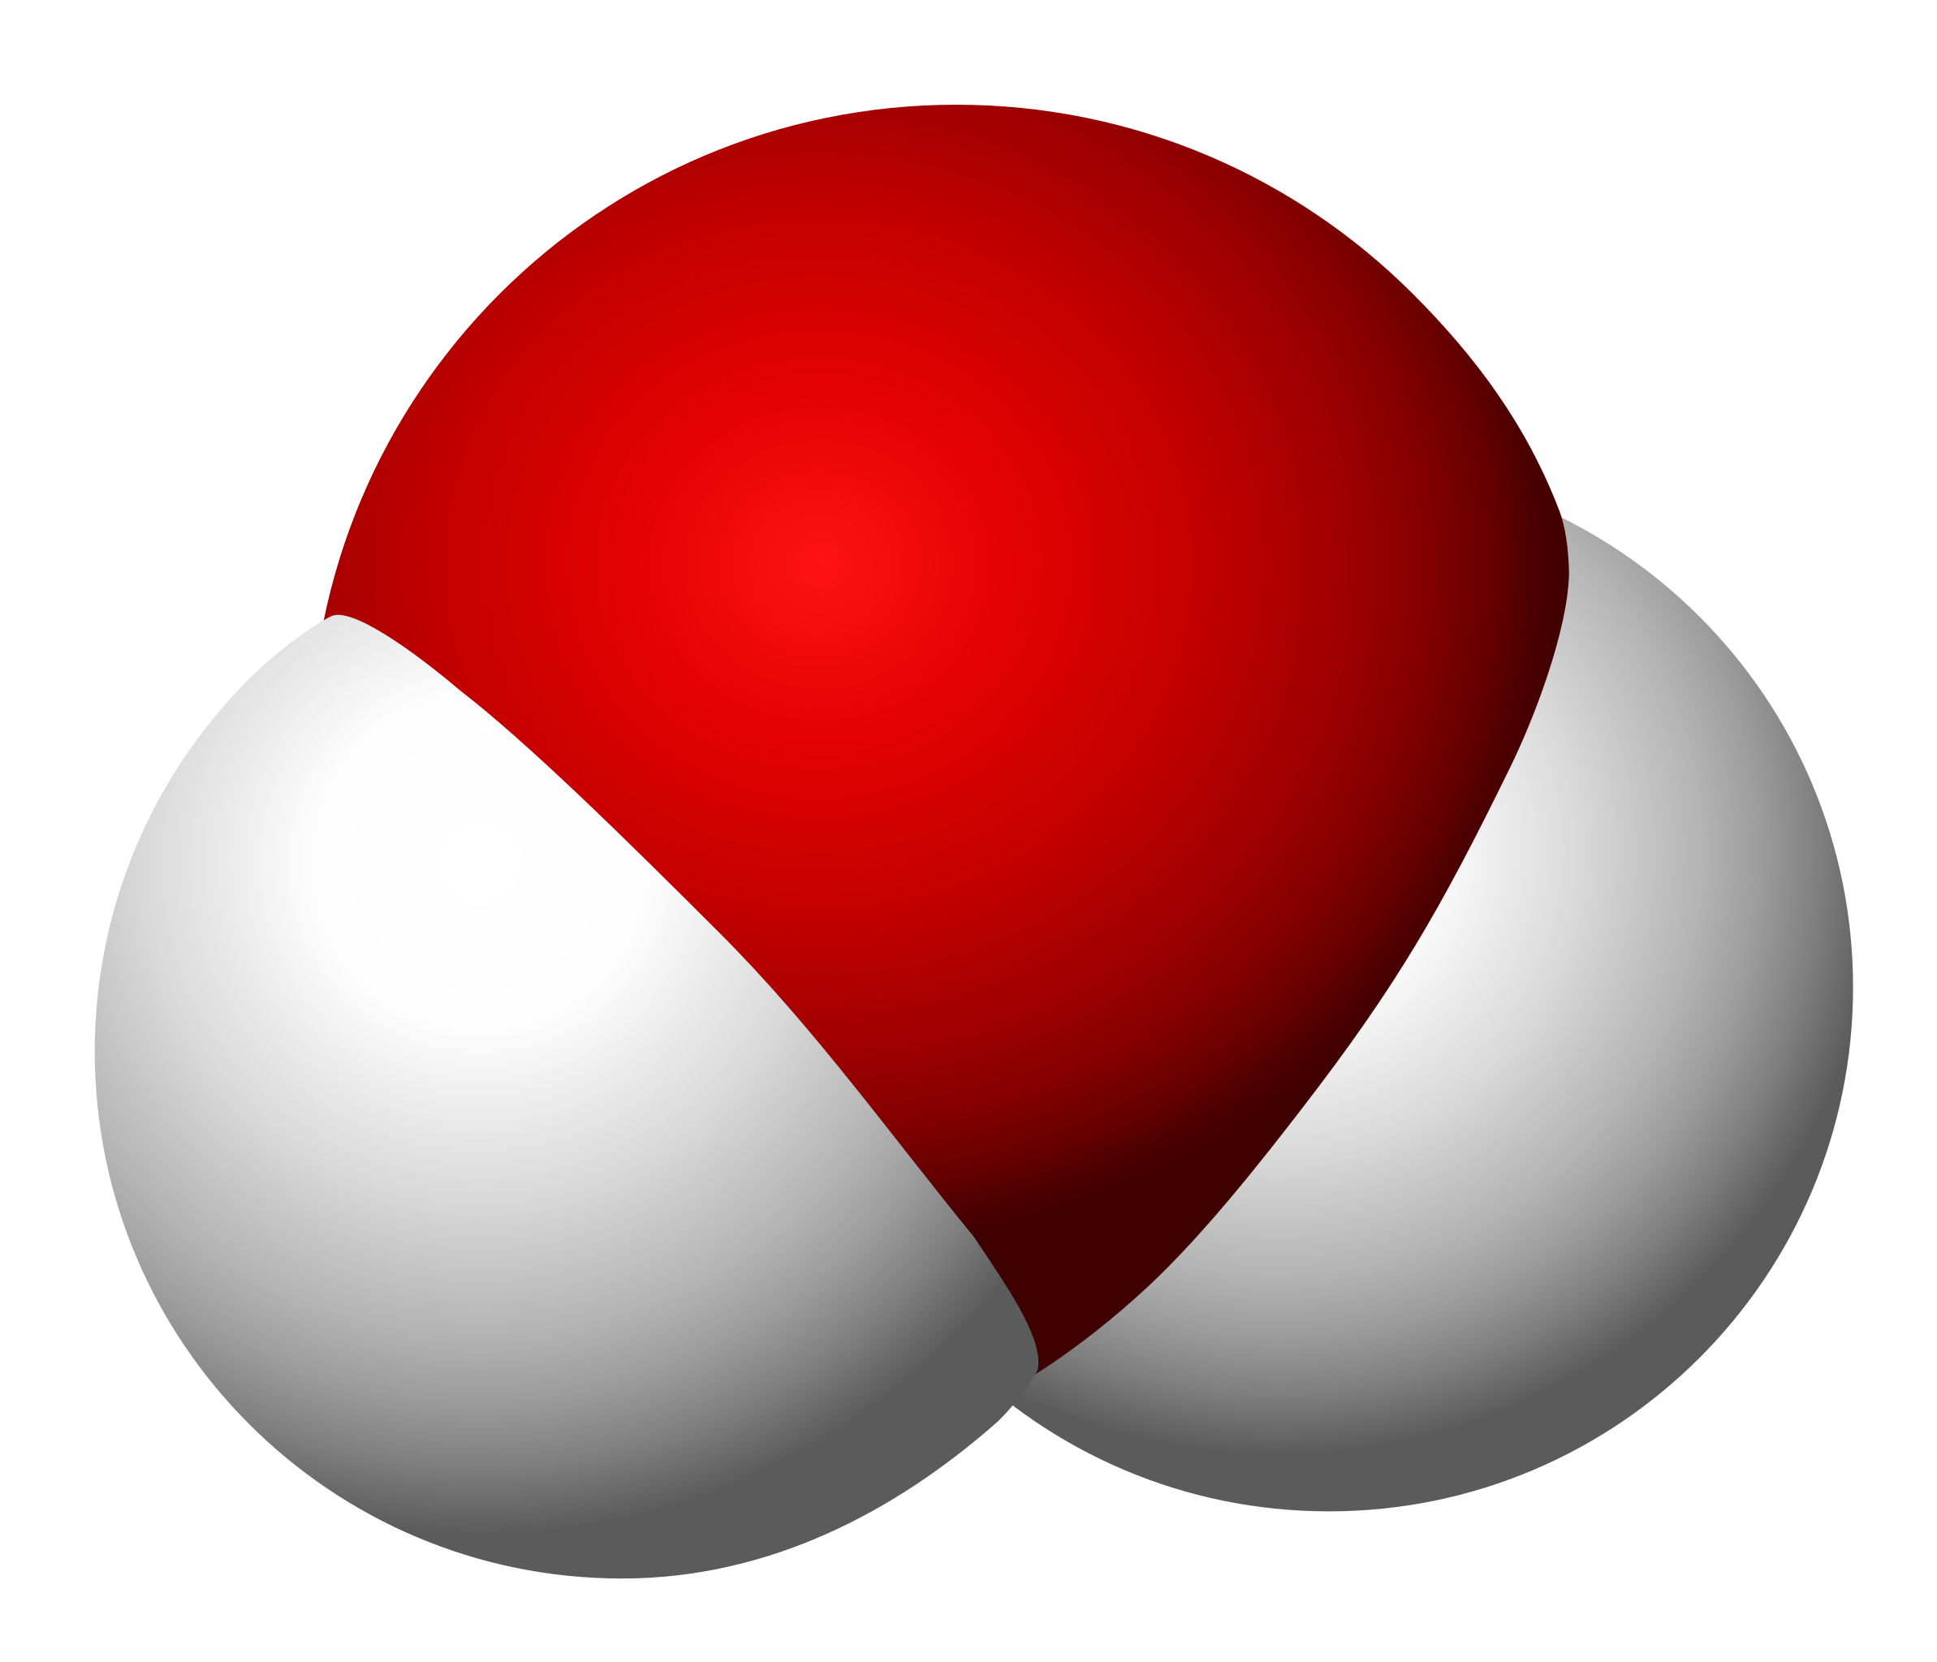
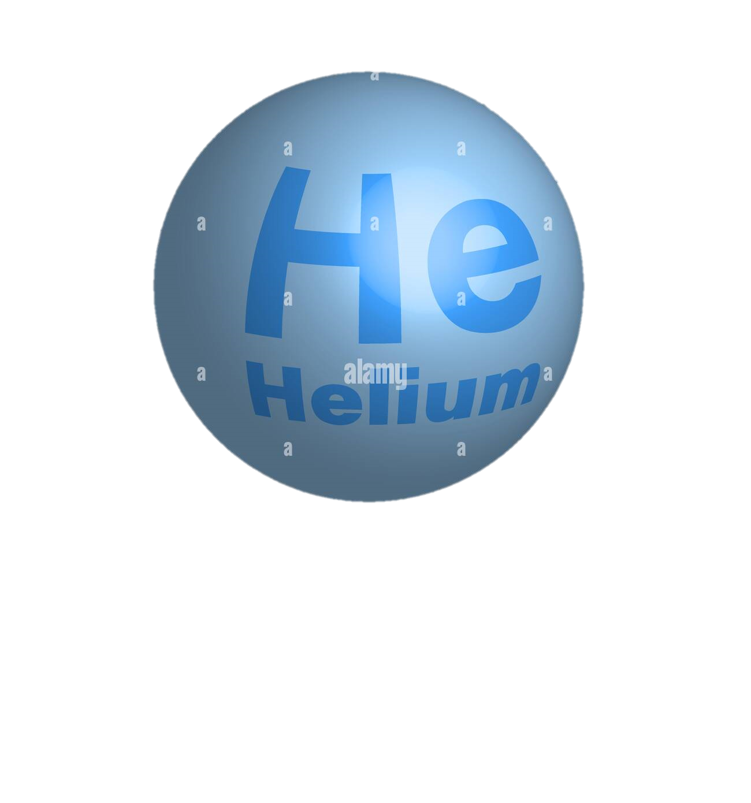
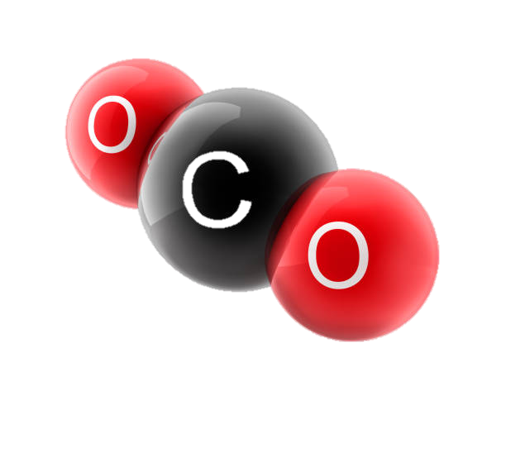
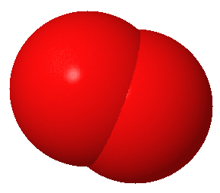
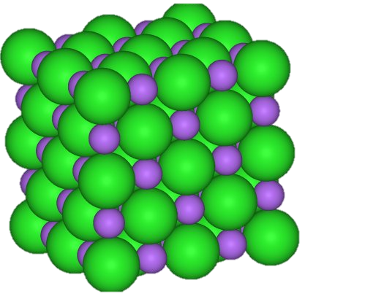
Mở đầu
Copper (Đồng)
Khí Helium
Khí oxygen
Nước
Carbon dioxide
Muối ăn

Slide 6
Mở đầu
Copper (Đồng)
Khí oxygen
Khí Helium
Chất được tạo nên từ 1 NTHH
Đơn chất
Chất được tạo nên từ 2 NTHH
Hợp chất
Carbon dioxide
Nước
Muối ăn

Slide 7
2.
Đơn chất

Slide 8
2. Đơn chất
- Hoạt động nhóm: (8 phút)
Quan sát hình 5.5, 5.6 SGK và trả lời các câu hỏi 4,5,6 SGK vào bảng phụ.
- GV gọi thành viên bất kì trả lời.

Slide 9
2. Đơn chất
Đơn chất là chất được tạo nên từ một nguyên tố hóa học.
Ví dụ: khí oxygen, đồng, sulfur,…

Slide 10
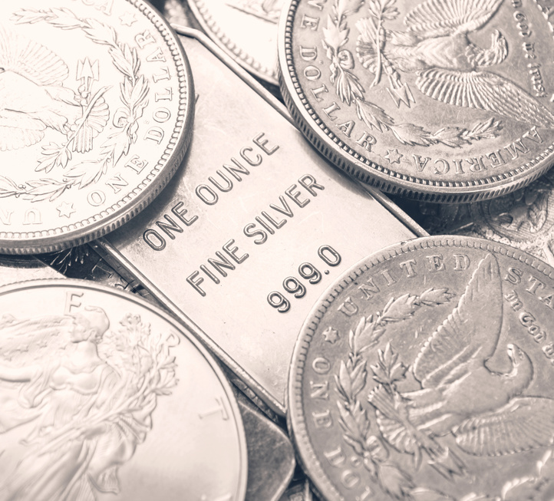
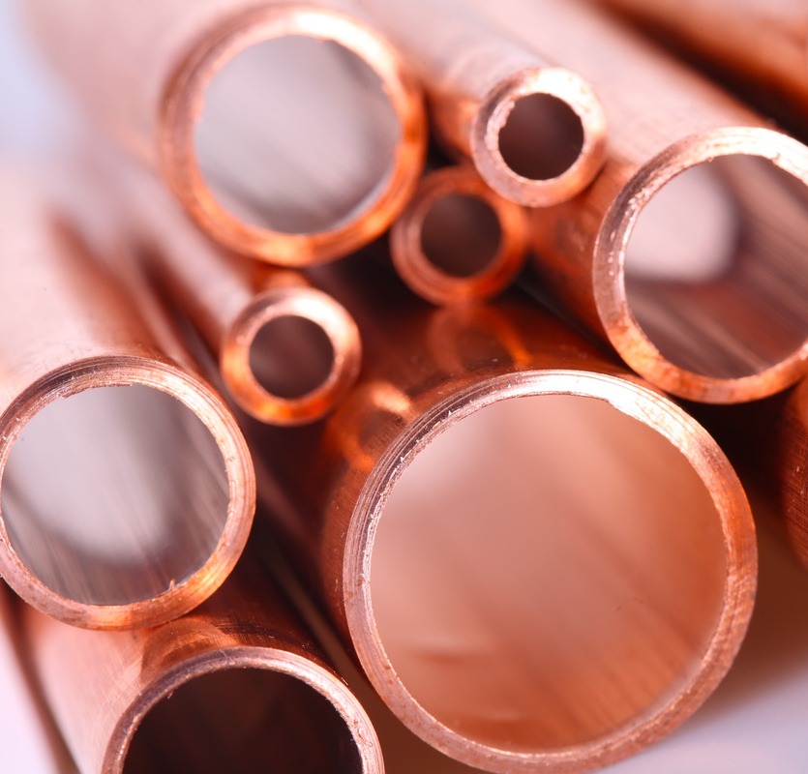
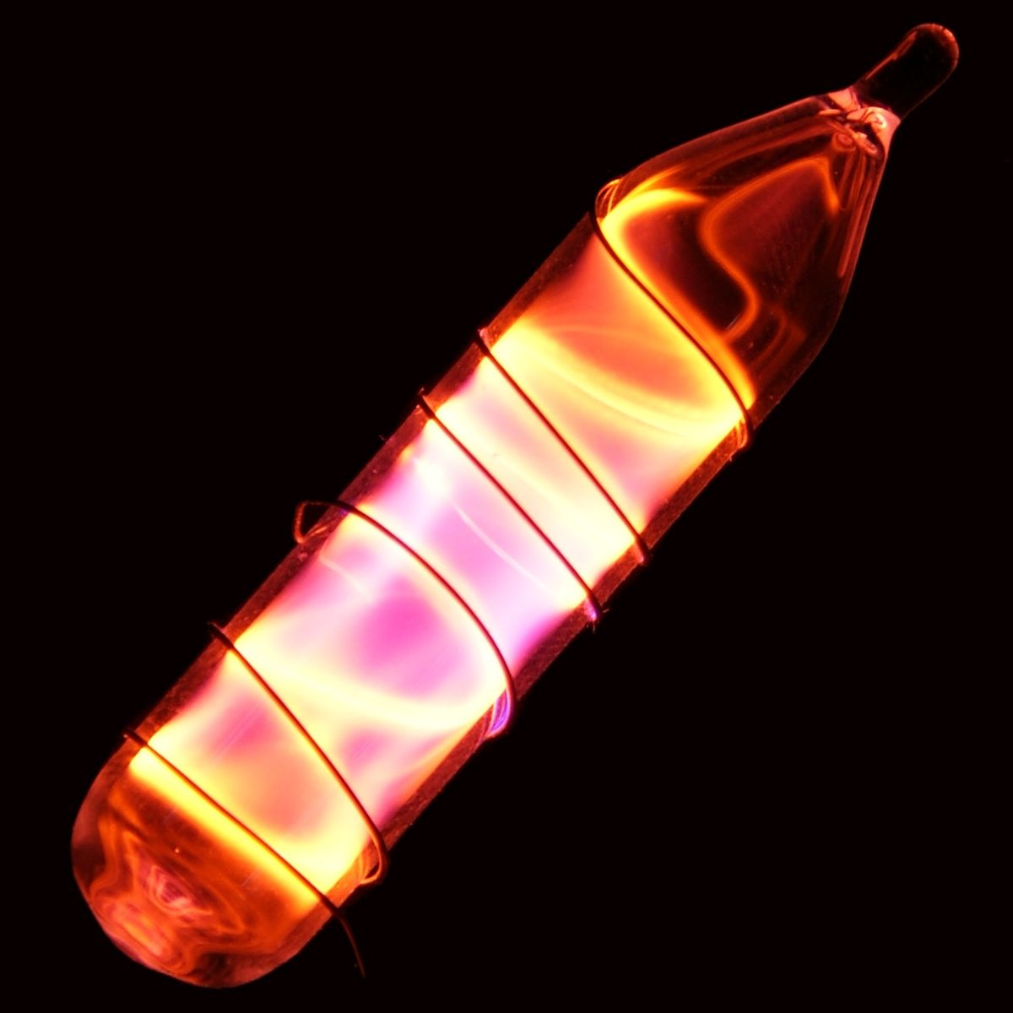
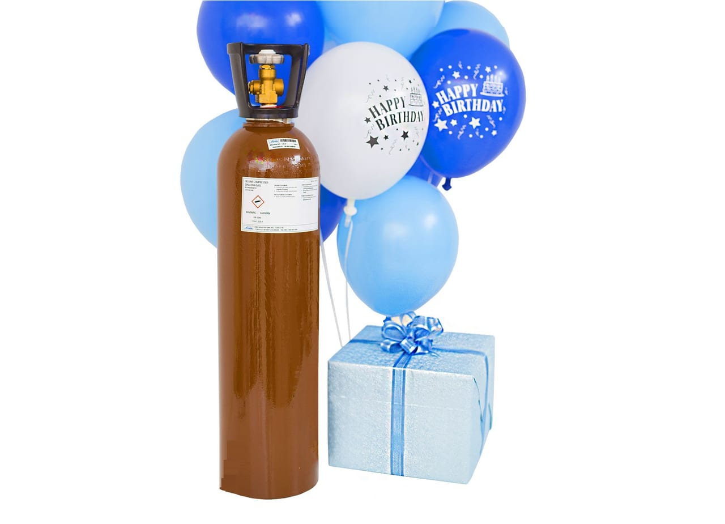
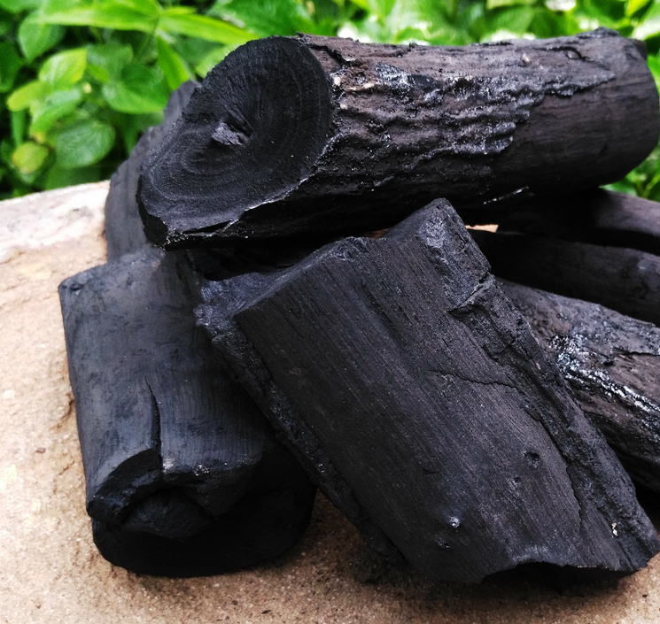
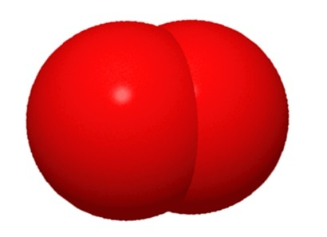
2. Đơn chất
Silver
Copper
Kim loại
Khí neon
Khí helium
Phi kim
Khí hiếm
Khí oxygen
Than (Carbon)

Slide 11
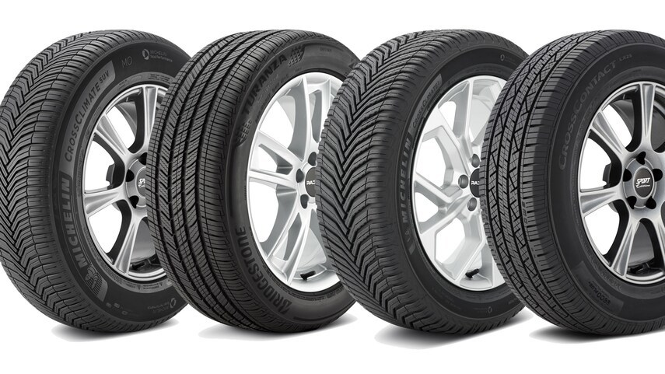
2. Đơn chất
Đơn chất được dùng để bơm vào lốp ô tô thay cho không khí là: Nitrogen.
Notes:
Lợi ích:
- khả năng duy trì áp suất lốp tốt hơn
giúp chiếc xe vận hành tiết kiệm nhiên liệu tốt hơn
giúp tối ưu hóa việc điều khiển và cân bằng áp suất lốp (xe đua)
giúp lốp có tuổi thọ cao hơn việc bơm khí thông thường

Slide 12
3.
Hợp chất

Slide 13
3. Hợp chất
- Hoạt động nhóm: (8 phút)
Quan sát hình 5.7, 5.8 SGK và trả lời các câu hỏi 7,8,9 SGK vào bảng phụ.
- GV gọi thành viên bất kì trả lời.

Slide 14
3. Hợp chất
Hợp chất là chất được tạo nên từ hai hay nhiều nguyên tố hóa học.
Ví dụ: muối ăn, methane, …

Slide 15
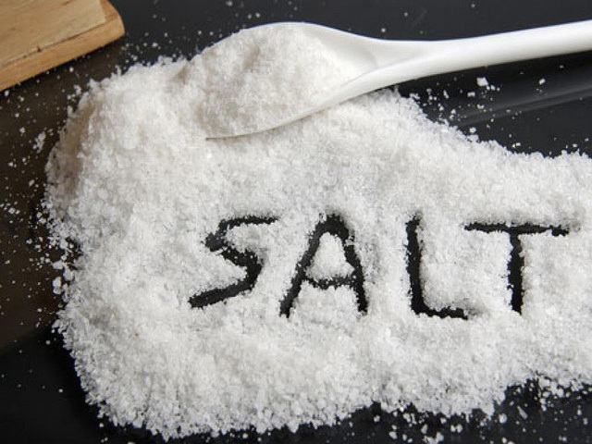
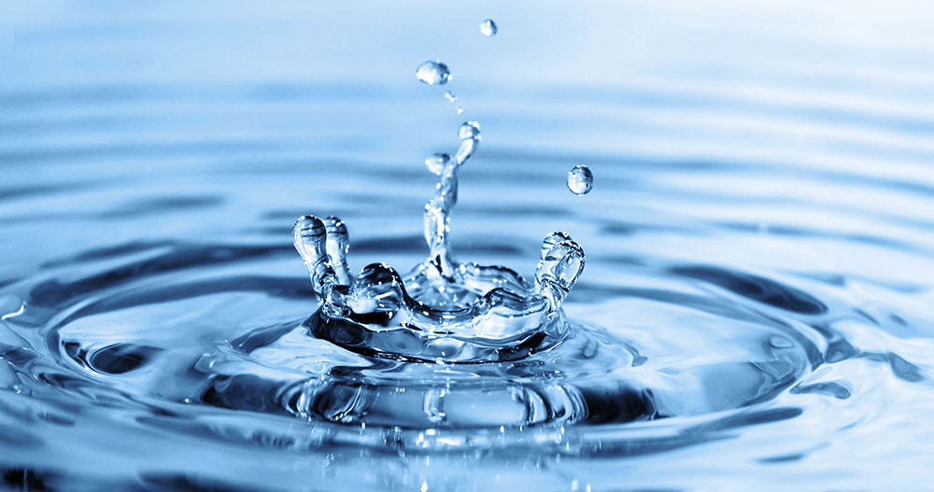
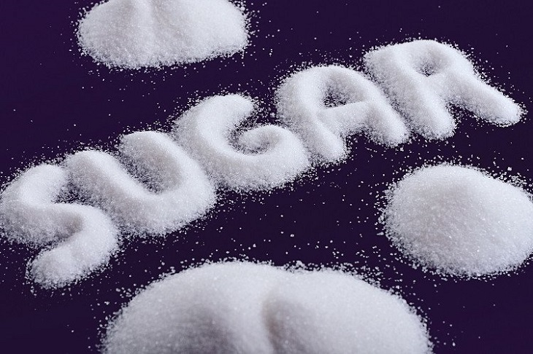
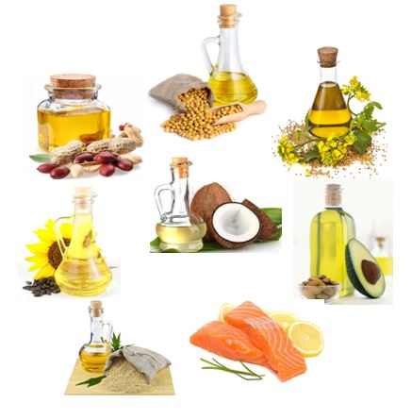
3. Hợp chất
Muối ăn (Na, Cl)
Nước (H, O)
Đường (C, H, O)
Chất béo (C, H, O)
Vô cơ
Hữu cơ

Slide 16
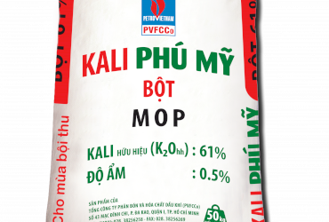
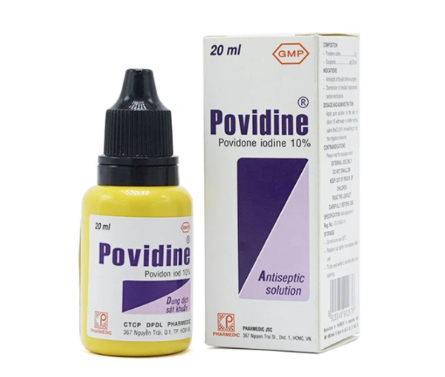
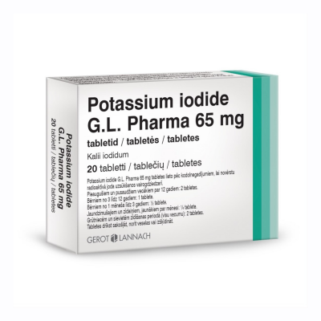
3. Hợp chất
- Potassium được tạo bởi phân tử K: phân bón, thuốc súng, sản xuất thủy tinh, chất truyền nhiệt trung gian…
- Iodine được tạo bởi phân tử I₂: Thuốc sát trùng vết thương, chất tẩy rửa, phòng bệnh bướu cổ…
- Potassium iodide được tạo bởi phân tử KI: sử dụng làm thuốc men hoặc thực phẩm chức năng, nuôi cấy mô tế bào thực vật, nhiếp ảnh
Notes:
Thủy tinh được xử lý bằng kali lỏng là có độ bền cao hơn so với thủy tinh thường.
kali iodide: sử dụng rộng rãi trong y học để điều trị nhiều bệnh lý và các bệnh thiếu hụt iốt và kali trong cơ thể người.

Slide 17
Luyện tập
Ai nhanh hơn?
Hoạt động cá nhân
Trả lời câu hỏi trắc nghiệm

Slide 18
Luyện tập
Câu 1: Phân tử là
A. hạt đại diện cho chất, được tạo bởi một nguyên tố hoá học.
B. hạt đại diện cho hợp chất, được tạo bởi nhiều nguyên tố hoá học.
C. phần tử do một hoặc nhiều nguyên tử kết hợp với nhau và mang đầy đủ tính chất của chất.
D. hạt nhỏ nhất do các nguyên tố hoá học kết hợp với nhau tạo thành chất.
Câu 2: Khối lượng phân tử là
A. tổng khối lượng các nguyên tố có trong phân tử.
B. tổng khối lượng các hạt hợp thành của chất có trong phân tử.
C. tổng khối lượng các nguyên tử có trong hạt hợp thành của chất.
D. khối lượng của nhiều nguyên tử.
Notes:
1C, 2C

Slide 19
Luyện tập
Câu 3: Phân tử (X) được tạo bởi nguyên tố carbon và nguyên tố oxygen. Khối lượng phân tử (X) là
A. 28 amu.
B. 32 amu.
C. 44 amu.
D. 28 amu hoặc 44 amu.
Câu 4: Đơn chất là
A. kim loại có trong tự nhiên.
B. phi kim do con người tạo ra.
C. những chất luôn có tên gọi trùng với tên nguyên tố hoá học.
D. chất tạo ra từ một nguyên tố hoá học.
Notes:
3D, 4D

Slide 20
Luyện tập
Câu 5: Hợp chất là
A. chất tạo từ 2 nguyên tố hóa học.
B. chất tạo từ nhiều nguyên tố hóa học.
C. chất tạo từ 2 nguyên tố kim loại trở lên.
D. chất tạo từ các nguyên tố kim loại và nguyên tố phi kim.
Câu 6: Phát biểu đúng là
A. Phân tử đơn chất là do các đơn chất hợp thành.
B. Phân tử hợp chất là do các hợp chất hợp thành.
C. Các phân tử khí trơ đều do các nguyên tử khí trơ kết hợp với nhau theo một trật tự xác định.
D. Phân tử kim loại do các nguyên tử kim loại kết hợp với nhau theo một trật tự xác định.
Notes:
5B, 6D

Slide 21
Vận dụng
Hoạt động cá nhân
Ngoài giờ học trên lớp

Slide 22
Vận dụng
Câu 1: Tìm hiểu trên internet, hãy kể tên 3 hợp chất có trong nước biển.
Câu 2: Vì sao phải dùng “muối i - ốt” thay cho muối ăn thông thường? Ngoài hợp chất sodium chloride, trong “muối i - ốt” còn chứa phân tử gì? Hãy tính khối lượng phân tử của phân tử đó.

Slide 23
Dặn dò
Học bài
Làm bài tập: 1- 4 SGK

